Slide 1
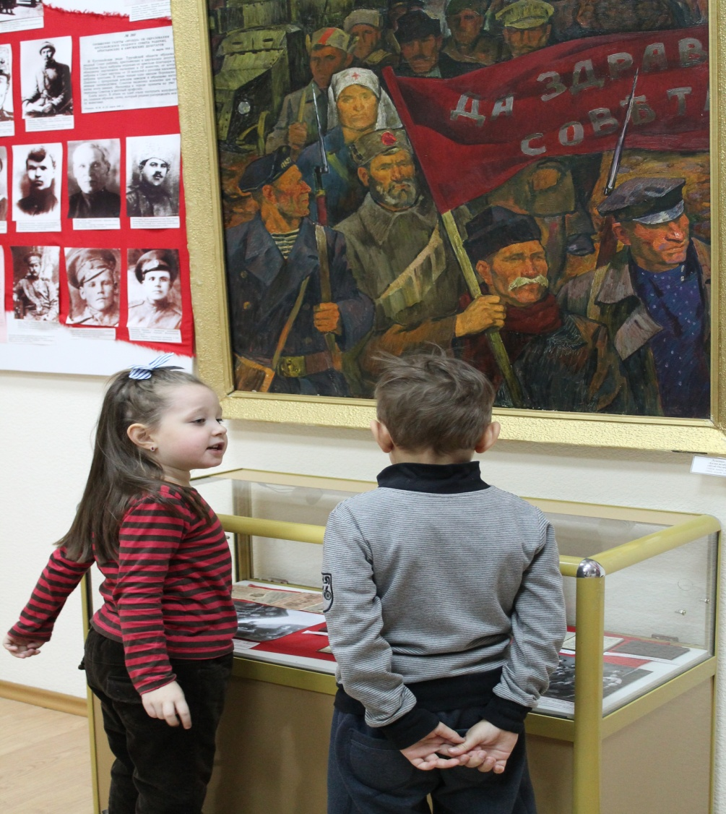
Выступление на педсовете из опыта работы
Взаимодействие дошкольников с социумом как фактор развития социальной компетентности воспитанников
Воспитатель старшей группы
Терехова Е.В.

Slide 2
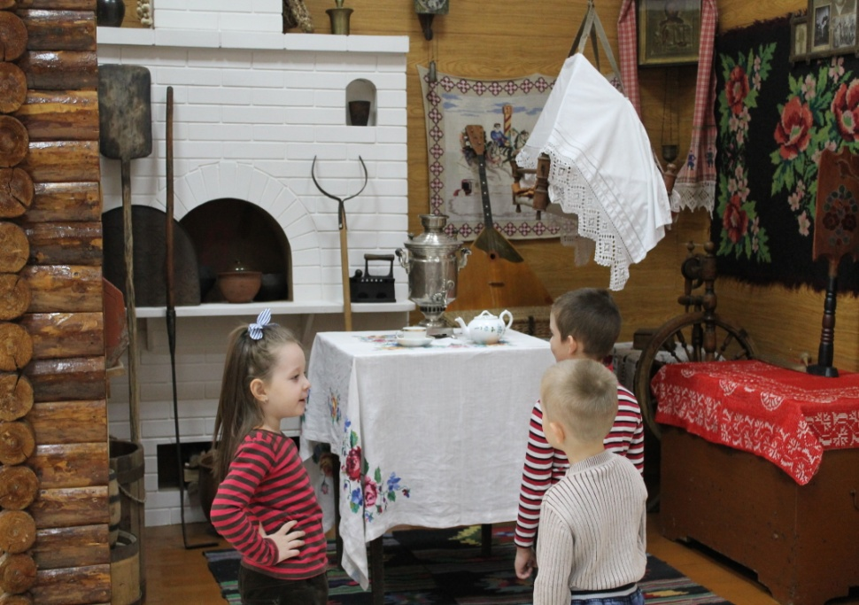
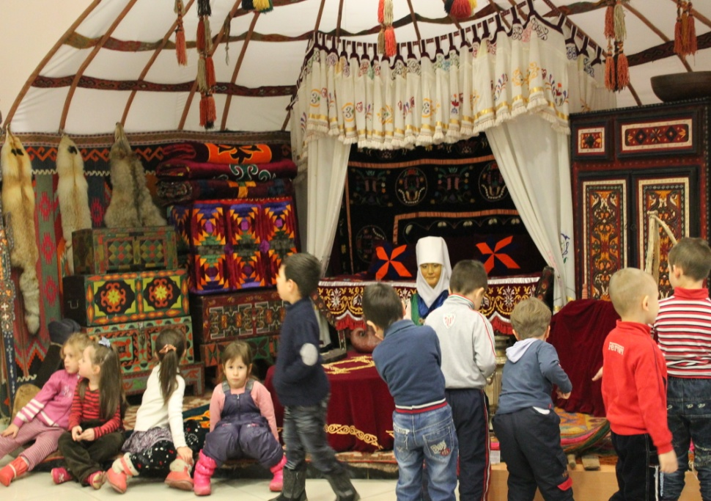
Чтобы успешно решать имеющиеся проблемы в социализации детей, мы переходим на новый уровень взаимодействия с социумом. В старшей группе мы вышли за пределы территориальной ограниченности своего детского сада, становимся «открытой системой». Социальное партнерства способствует росту профессионального мастерства всех специалистов детского сада, работающих с детьми, поднимает статус учреждения на городском уровне, указывает на особую роль его социальных связей в творческом развитии каждой личности и тех взрослых, которые входят в ближайшее окружение ребенка-дошкольника. Что в конечном итоге позволяет судить о качестве дошкольного образования в конкретном учреждении.

Slide 3
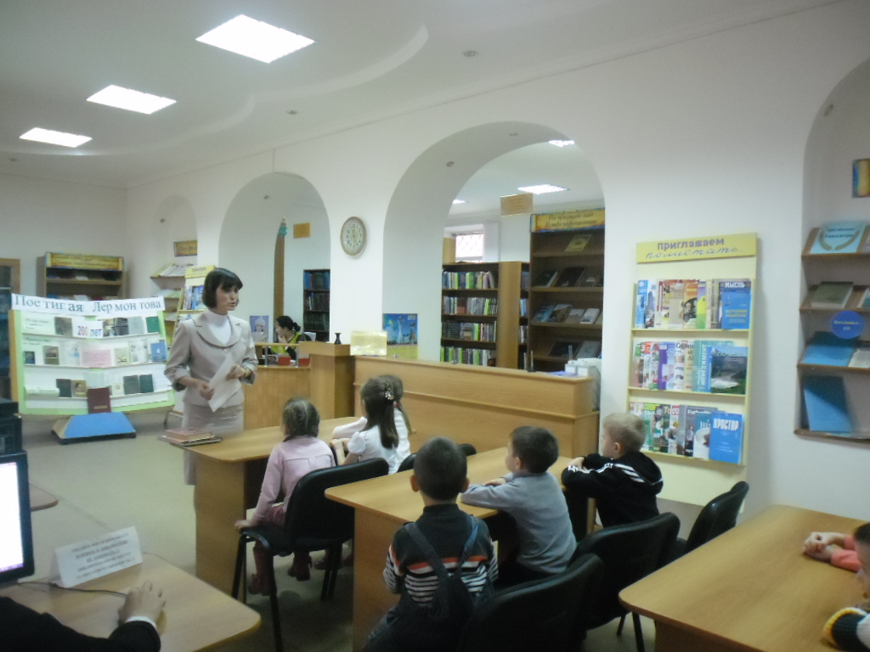
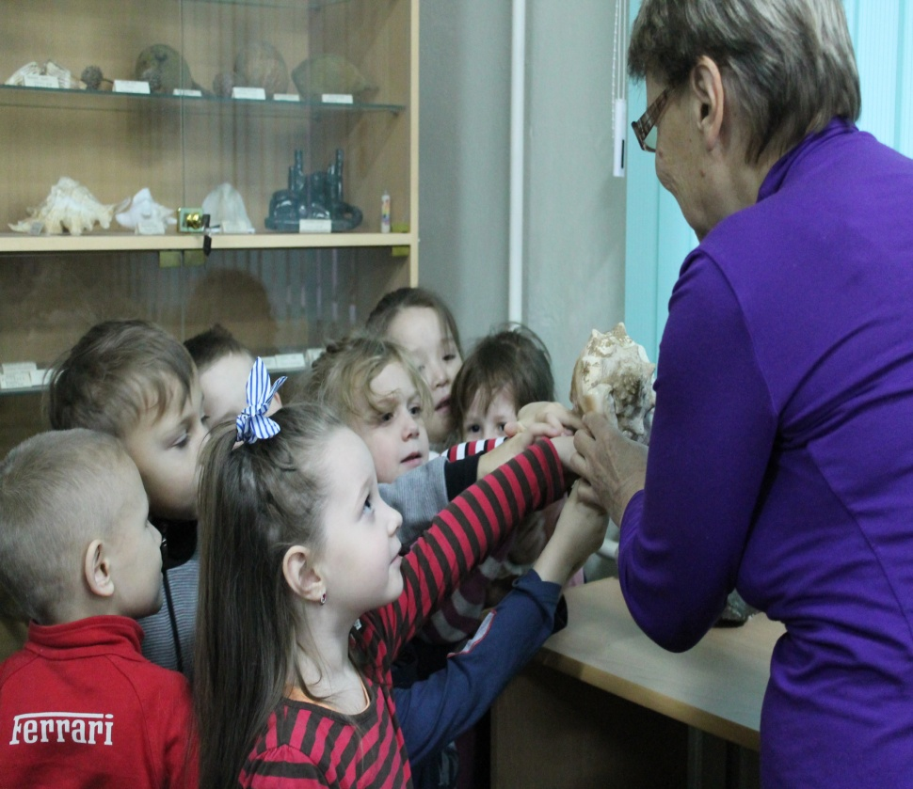
Цель:
использовать возможность социума для создания единой воспитательной системы.

Slide 4
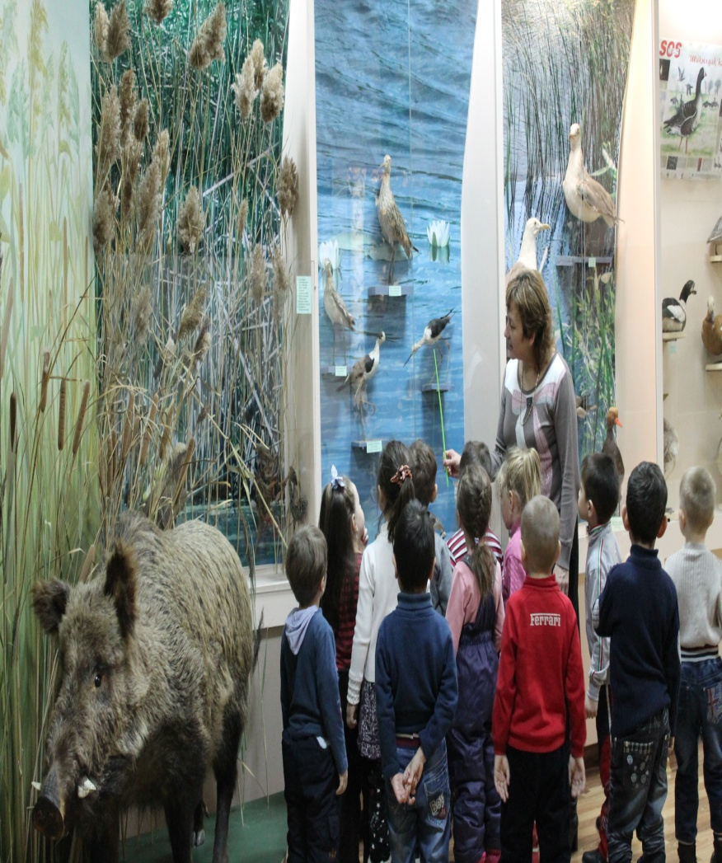
Задачи:
1.Отработать механизм взаимодействия с социальными институтами образования, культуры, истории.
2. Формировать способность адекватно ориентироваться в доступном социальном окружении.
3.Развивать коммуникативные способности, доброжелательность к окружающим, готовность к сотрудничеству и самореализации.
4. Стимулировать развитие активной гражданской позиции сопричастности к судьбе детского сада, города, Малой родины.

Slide 5
Анализ выявленных потенциальных возможностей и интересов детей нашего детского сада, их дифференциация по направлениям позволили спланировать и организовать совместную работу детского сада с такими социальными институтами:
Учреждения культуры
Библиотека им.Алтынсарина
Учреждения образования
Школа - гимназия им. Горького
Учреждения здравоохранения
Поликлиники
Предприятия, предоставляющие услуги
Магазины
Драматический театр
Музей краеведческий
Музей МЧС
Геологический музей
Детская музыкальная школа №3
Детская художественная школа
Аптеки
Парикмахерские

Slide 6
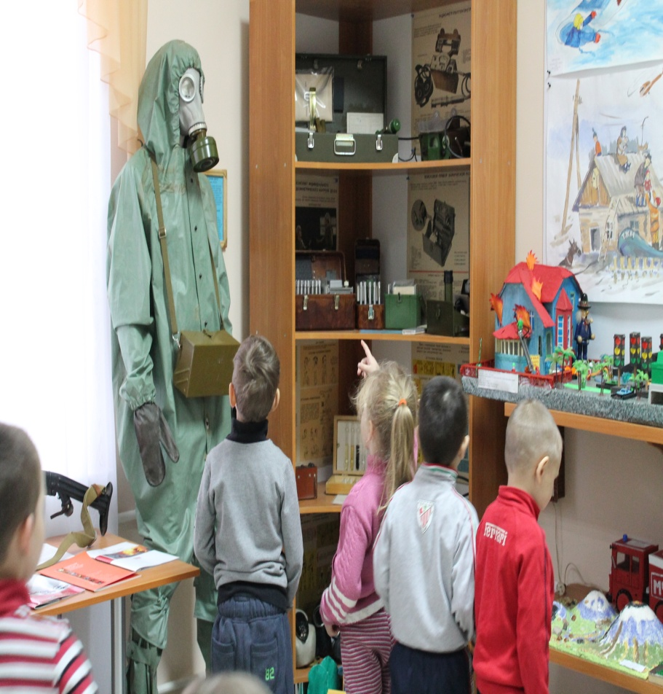
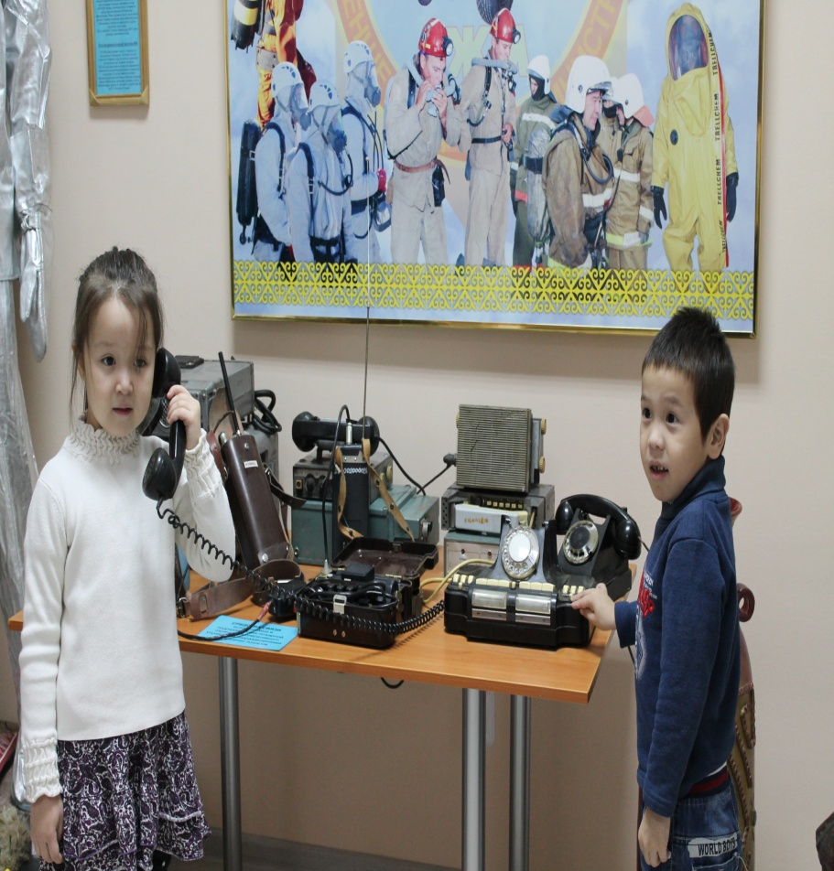
Организация социокультурной связи между детским садом и этими учреждениями позволяет использовать максимум возможностей для развития интересов детей и их индивидуальных возможностей, решать многие образовательные задачи, тем самым, повышая качество образовательных услуг и уровень реализации стандартов дошкольного образования. Развитие социальных связей детского сада с культурными и научными центрами дает дополнительный импульс для духовного развития и обогащения личности ребенка с первых лет жизни.

Slide 7
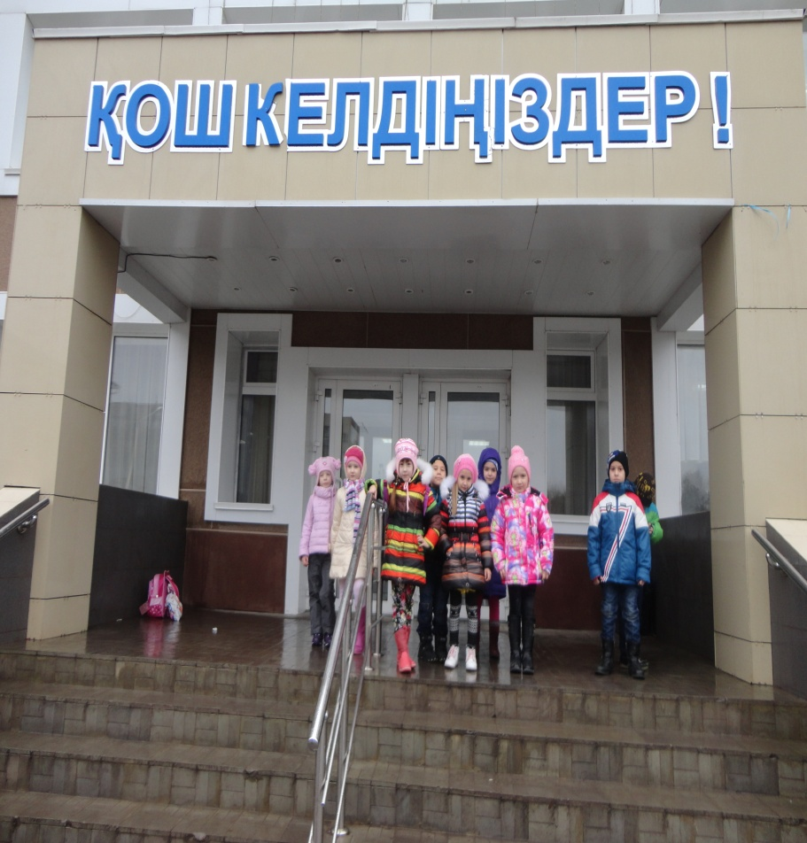
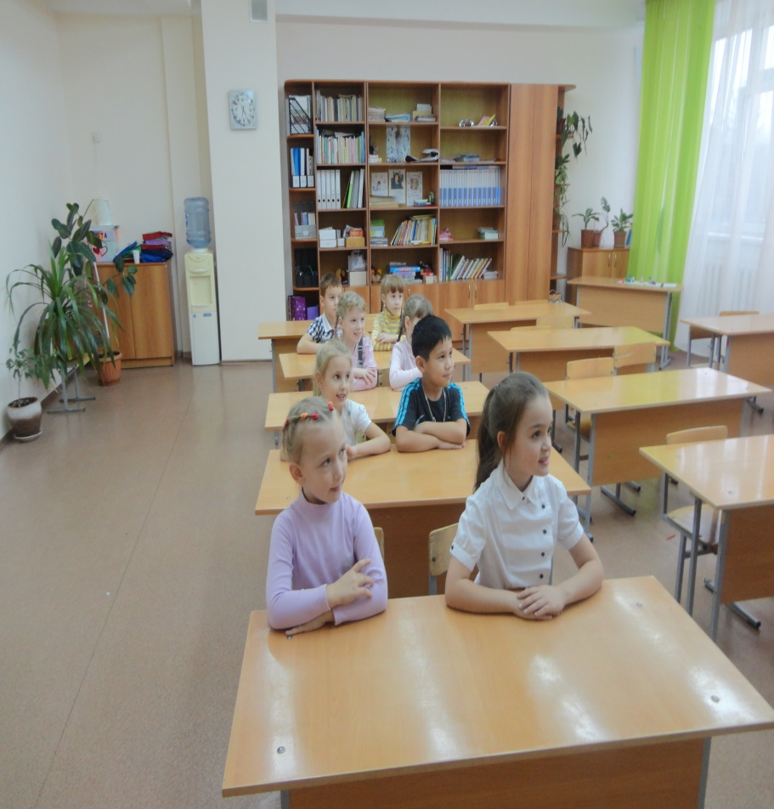
Взаимодействие детского сада и школы гимназии им.Горького основывается на взаимопонимании, сотрудничестве, доверительности. Нами разработан план по развитию познавательной активности ребенка, творческих способностей, коммуникативности, любознательности, исследовательского интереса, ответственности, которые являются основаниями преемственности для детского сада и начальной школы. Посещая школу, дети обращают внимание на поведение старших ребят, как дети отвечают на уроке, как ведут себя во время перемены.

Slide 8
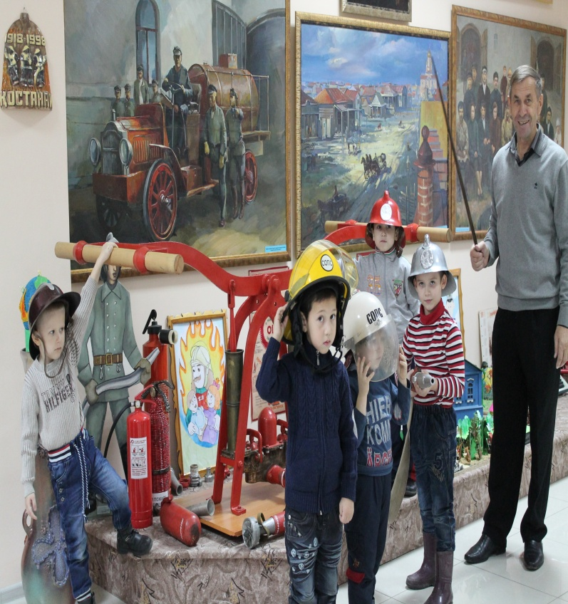
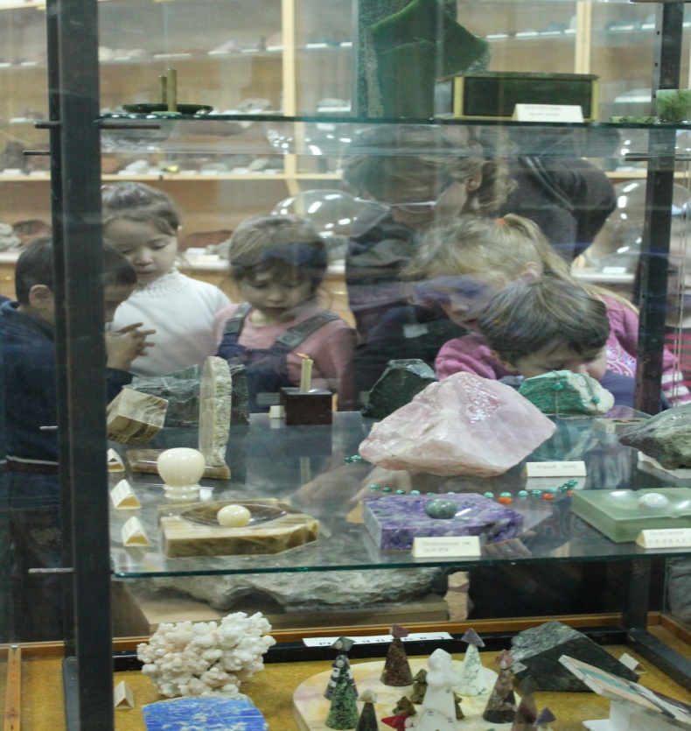
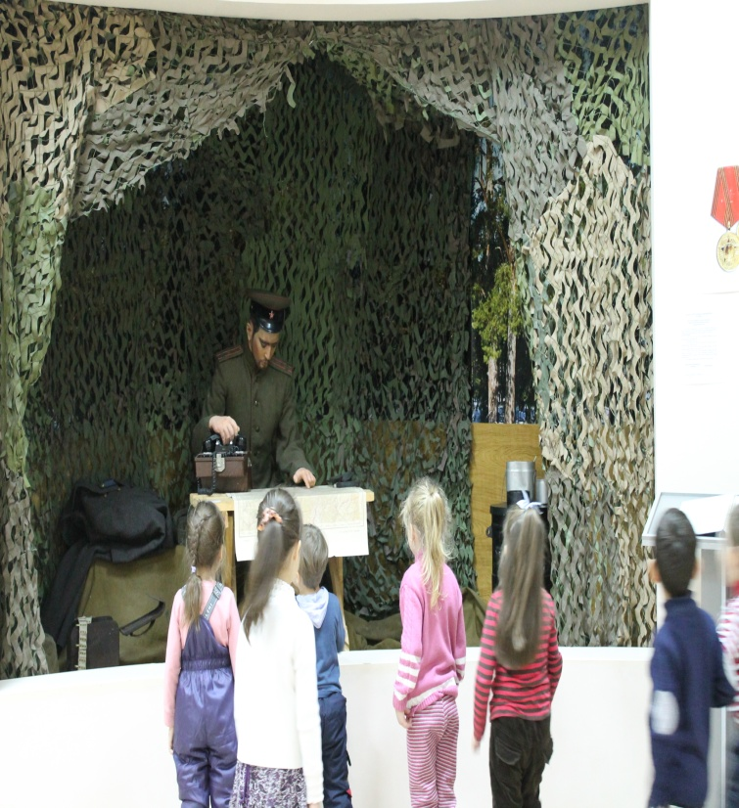
Для создания у детей целостного представления об окружающем мире, развития познавательной мотивации, освоения им общечеловеческих ценностей, формирования базиса личностной культуры, мы установили тесные связи с Краеведческим и геологическим разведывательным музеями и музеем МЧС. Данные учреждения в своем пространстве совмещает различные временные связи, нравственные, художественные и эстетические ценности.

Slide 9
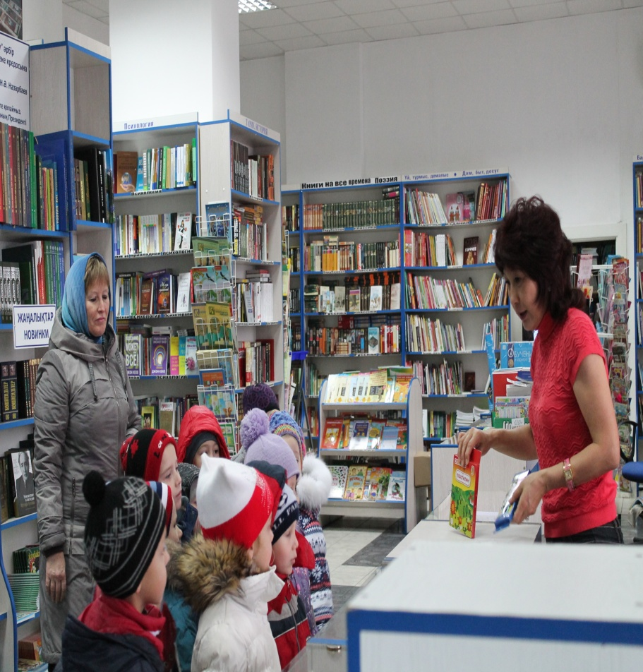
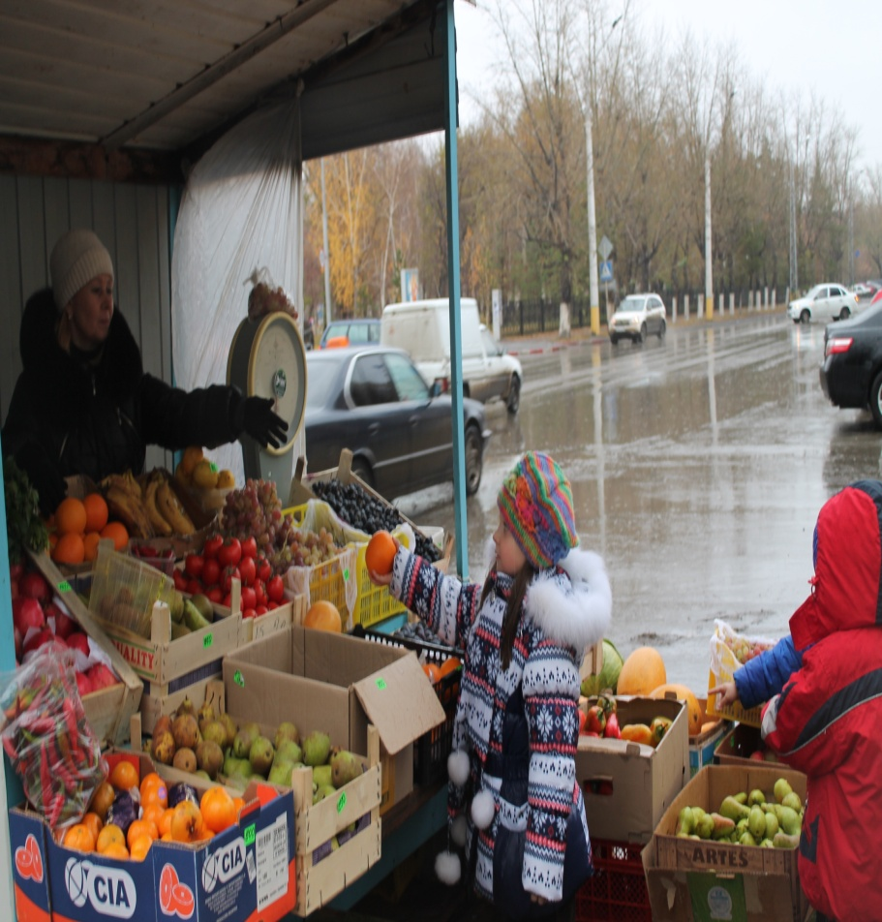
Проводя экскурсии в магазины мы продолжаем знакомить детей с социально значимыми зданиями города их назначением. Рядом с детским садом находится магазин «Бородинский», «Центральный», «Овощной», книжный. Дети знакомятся с содержанием и значением труда продавца для жителей города. Расширяют знания о товарах, о продуктах питания. Формируются и совершенствуются навыки культуры поведения в общественных местах.

Slide 10
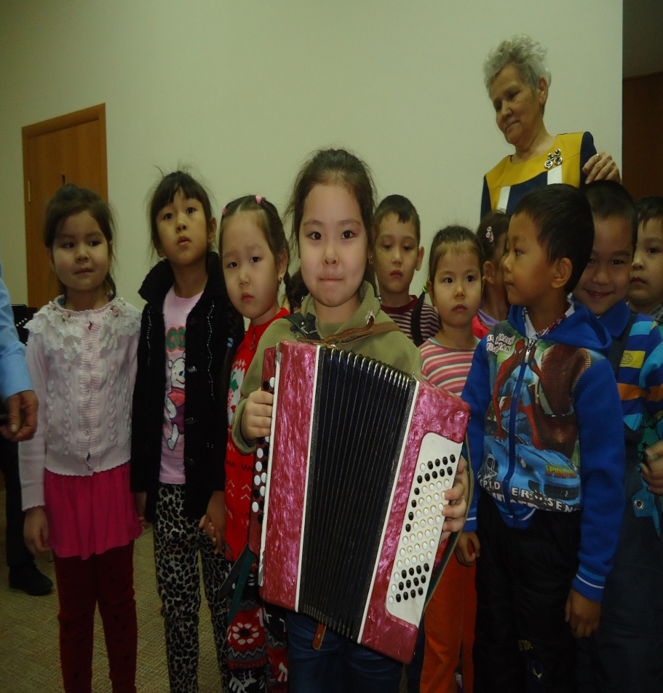
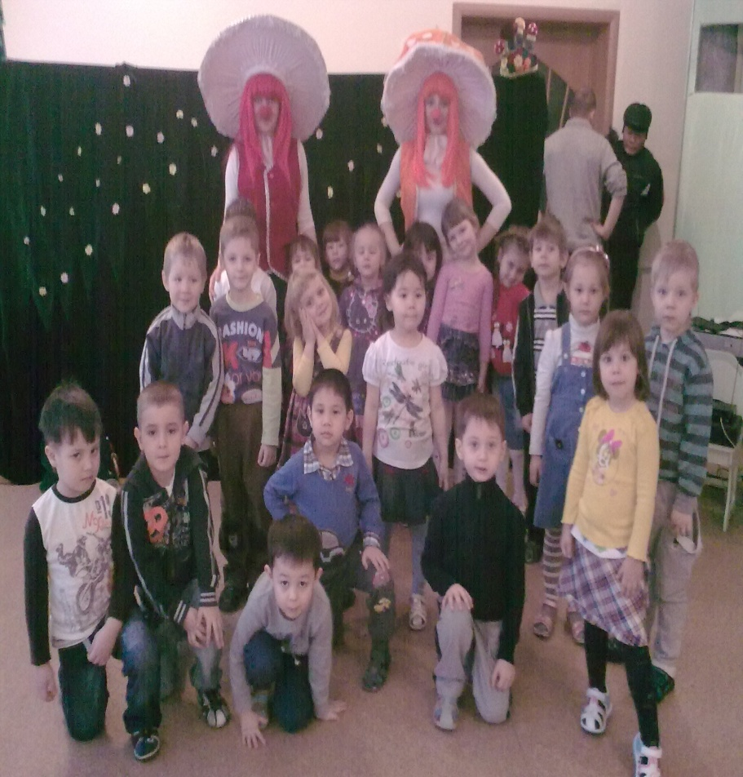
Задачи художественно-эстетического воспитания дошкольников успешно решаются в процессе приобщения детей к музыкальной и театральной культуре, развития представлений о различных жанрах искусства. Театр - это особый мир, где ребенок познает сущность добра и зла, приобщается к большому искусству. Дети нашего детского сада являются постоянными зрителями театральных постановок.
театральной

Slide 11
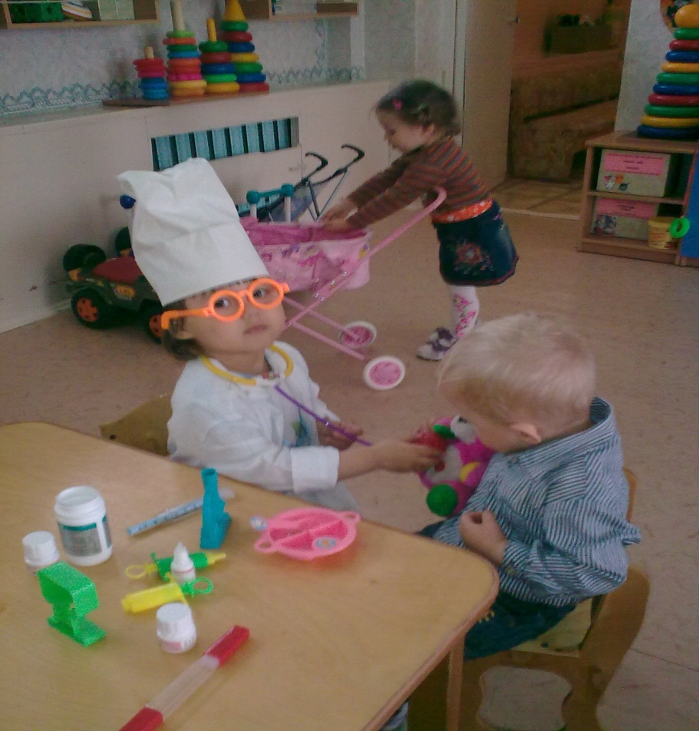
О качестве дошкольного образования можно говорить только тогда, когда в нем присутствуют здоровьесберегающая и здоровьеукрепляющая составляющие, поэтому одной из задач педагогического коллектива и коллектива нашей группы, является налаживание тесного сотрудничества с детской поликлиникой. Построено четкое взаимодействие этих институтов детства: с одной стороны, врач-педиатр, информирует родителей и педагогов о необходимости оказания помощи детям, с другой - медсестры детского сада активно включаются в деятельность поликлиники.
В медицинских картах прослеживается физическое и психическое состояние ребенка с момента поступления в детский сад до выпуска в школу: антропометрия, динамика заболеваемости, переход из одной группы здоровья в другую, данные осмотра врачами специалистами.

Slide 12
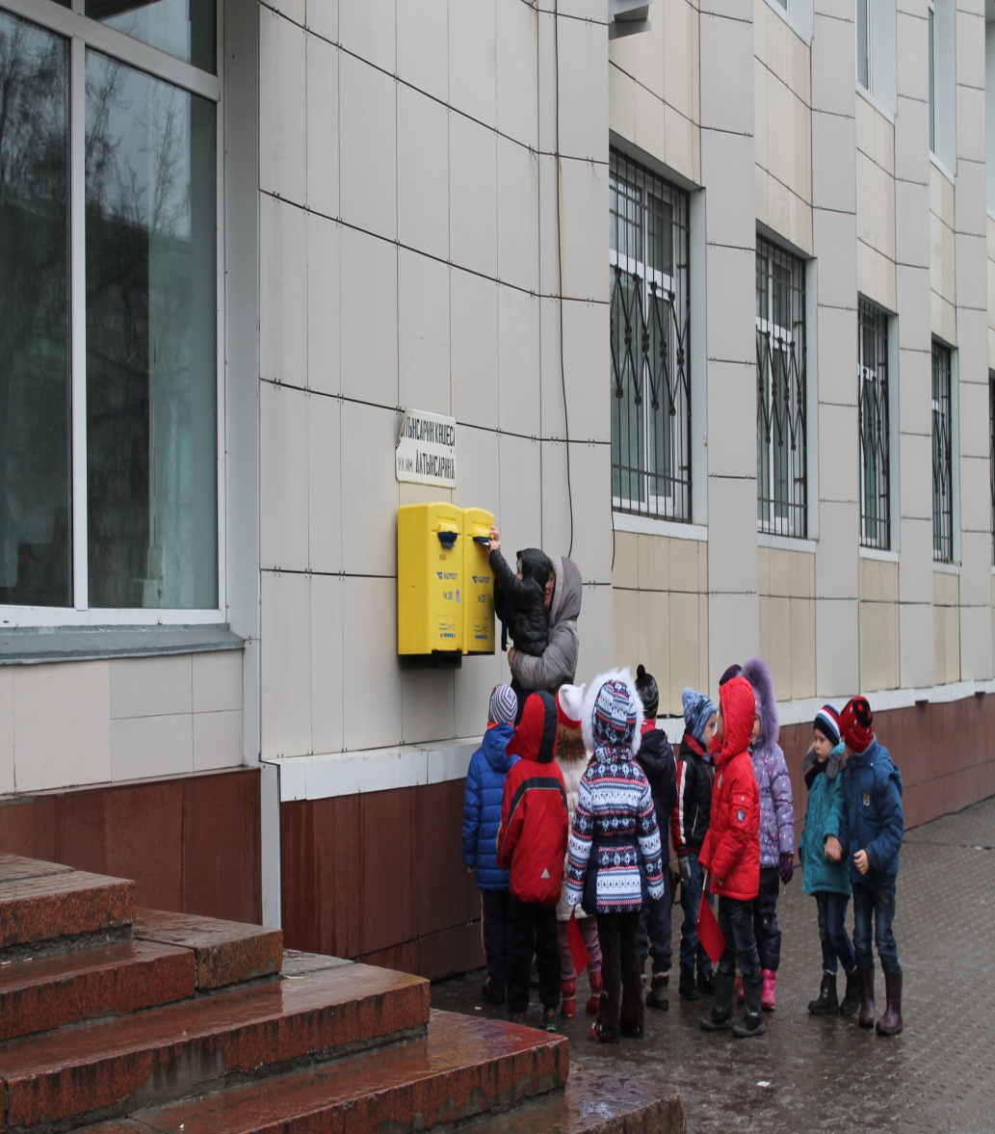
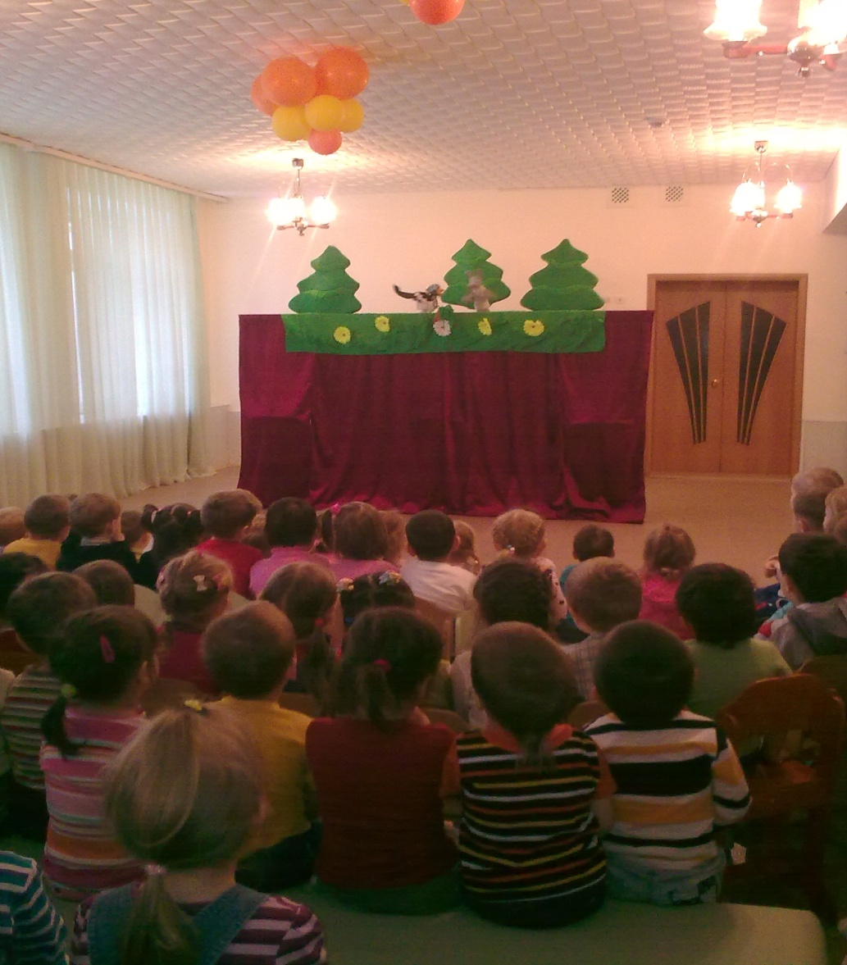
Таким образом, воспитатели старших групп не могут сегодня успешно реализовывать свою деятельность и развивать воспитанников без широкого сотрудничества с социумом на уровне социального партнерства.

